Slide 1

解释说明：
屏幕数字自然跳动，具有动画效果。
线条随着数字增加缓慢连接，具有动画效果。
数字达到2016后，线条连接在一起，然后换背景，表达庆祝效果，并换背景，背景可以：
1、GIF动态图
2、HTML方法实现动画（淡入淡出等）
2016之后数字可继续增加。

Slide 2
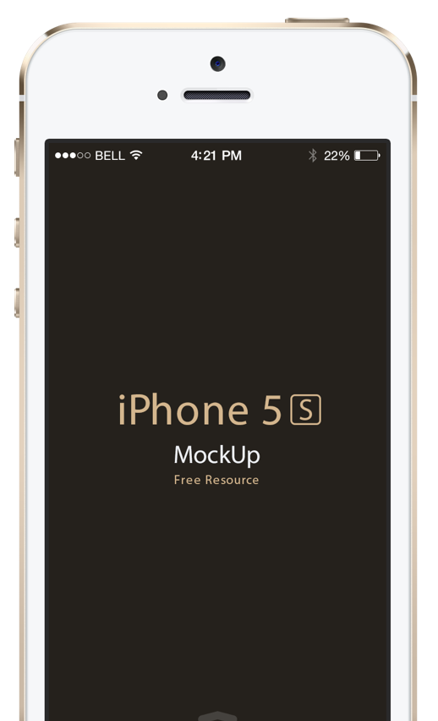
手机控制选择增加数字
可选择重置数字，需要进一步确认。
重置
确认重置？
加1
是
否
加2
加5
加10

